Slide 1
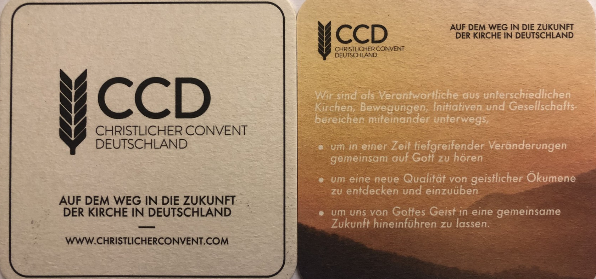
Die Zukunft aus dem Glauben gestalten Hoffnungsperspektiven am Beispiel des Gesellschaftsbereichs Wirtschaft

Slide 2
1. Hoffnungsimpuls: Wir müssen Mammon nicht dienen!
Auch in der Wirtschaft kann die Kraft des Evangeliums tiefgreifende Veränderungen bewirken ⇨ Auswirkungen auf andere Lebensbereiche
2. Hoffnungsimpuls: Alternativen sind möglich!
Die Aussagen der Bibel zum Bereich der Wirtschaft sind zutreffend ⇨ der christliche Glaube hat auch in der Wirtschaft etwas beizutragen: ➢ Teufelskreisläufe ⇨ Glaube (die Herrschaftsfrage ist geklärt, weil Gott angebetet wird) ➢ Keine absolute Sicherheit ⇨ Hoffnung (unser Leben liegt nicht unserer Hand; Gott versorgt) ➢ Dysfunktionalitäten ⇨ Liebe (statt Gier und Egoismus)

Slide 3
Globale Makroebene
Mesoebene:
Unternehmen & Staat
Individuelle Mikroebene
Veränderungen innerhalb des Systems
Neues System

Slide 4
Globale Makroebene
Mesoebene:
Unternehmen & Staat
Individuelle Mikroebene
Veränderungen innerhalb des Systems
Neues System

Slide 5
Globale Makroebene
Mesoebene:
Unternehmen & Staat
Individuelle Mikroebene
Neues Herz
Neues Herz
Veränderungen innerhalb des Systems
Neues System

Slide 6
1. Hoffnungsimpuls: Wir müssen Mammon nicht dienen!
Auch in der Wirtschaft kann die Kraft des Evangeliums tiefgreifende Veränderungen bewirken ⇨ Auswirkungen auf andere Lebensbereiche
2. Hoffnungsimpuls: Alternativen sind möglich!
Die Aussagen der Bibel zum Bereich der Wirtschaft sind zutreffend ⇨ der christliche Glaube hat auch in der Wirtschaft etwas beizutragen: ➢ Teufelskreisläufe ⇨ Glaube (die Herrschaftsfrage ist geklärt, weil Gott angebetet wird) ➢ Keine absolute Sicherheit ⇨ Hoffnung (unser Leben liegt nicht unserer Hand; Gott versorgt) ➢ Dysfunktionalitäten ⇨ Liebe (statt Gier und Egoismus)
3. Hoffnungsimpuls: Der christliche Glaube ist Kraft- und Hoffnungsressource!
Der christliche Glaube ist keine billige Vertröstung aufs Jenseits, sondern Kraft- und Hoffnungsressource, um im Heute handeln zu können ⇨ Veränderungen auf der individuellen Ebene, die Transformationen auf den übergelagerten Ebenen bewirken wird

Slide 7
Globale Makroebene
Tansaktionskosten& Institutionen- ökonomik
Nachfrage:
Bio-Produkte
Fairtrade
Mesoebene:
Unternehmen & Staat
Individuelle Mikroebene
Neues Herz
Veränderungen innerhalb des Systems
Neues System

Slide 8
Globale Makroebene
Tansaktionskosten& Institutionen- ökonomik
Nachfrage:
Bio-Produkte
Fairtrade
Modelle ohne Wachstum
Zinslose Wirtschaft
Mesoebene:
Unternehmen & Staat
Individuelle Mikroebene
Neues Herz
Neues Herz
Veränderungen innerhalb des Systems
Neues System

Slide 9
Globale Makroebene
Tansaktionskosten& Institutionen- ökonomik
Nachfrage:
Bio-Produkte
Fairtrade
Neue Wachstums-Definition
Zehnter
Spenden
Modelle ohne Wachstum
Zinslose Wirtschaft
Mesoebene:
Unternehmen & Staat
Individuelle Mikroebene
Neues Herz
Neues Herz
Neues Herz
Veränderungen innerhalb des Systems
Neues System

Slide 10
1. Hoffnungsimpuls: Wir müssen Mammon nicht dienen!
Auch in der Wirtschaft kann die Kraft des Evangeliums tiefgreifende Veränderungen bewirken ⇨ Auswirkungen auf andere Lebensbereiche
2. Hoffnungsimpuls: Alternativen sind möglich!
Die Aussagen der Bibel zum Bereich der Wirtschaft sind zutreffend ⇨ der christliche Glaube hat auch in der Wirtschaft etwas beizutragen: ➢ Teufelskreisläufe ⇨ Glaube (die Herrschaftsfrage ist geklärt, weil Gott angebetet wird) ➢ Keine absolute Sicherheit ⇨ Hoffnung (unser Leben liegt nicht unserer Hand; Gott versorgt) ➢ Dysfunktionalitäten ⇨ Liebe (statt Gier und Egoismus)
3. Hoffnungsimpuls: Der christliche Glaube ist Kraft- und Hoffnungsressource!
Der christliche Glaube ist keine billige Vertröstung aufs Jenseits, sondern Kraft- und Hoffnungsressource, um im Heute handeln zu können ⇨ Veränderungen auf der individuellen Ebene, die Transformationen auf den übergelagerten Ebenen bewirken wird
4. Hoffnungsimpuls: Fleischernes Herz, neuer Geist, Neugeburt, Leben im Herrschaftsbereich der Gnade, wen der Sohn frei macht …
Der christliche Glaube definiert das Sollen und ermöglicht das Können.

